Slide 1
2021.11.05(加班)~2021.11.08
工作日報
記錄人：葉柏漢
記錄日期：2021.11.08
工作時間：
18:00~19:00
08:30~17:30

Slide 2

本日工作事項
Day work
修改RWD(加班)

Slide 3
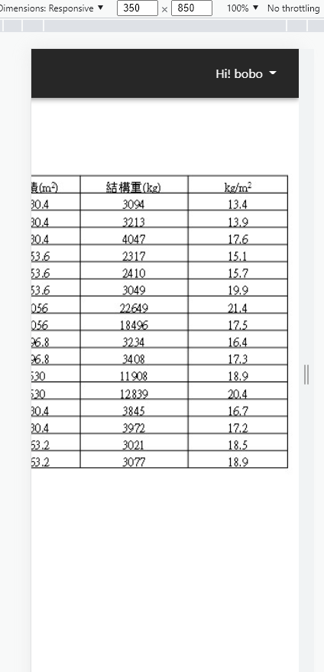
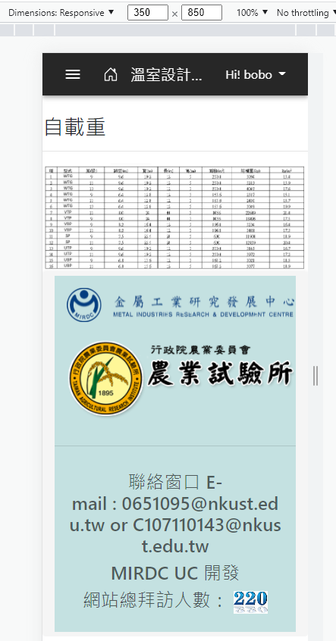
修改RWD
Project planning
原本的超出螢幕範圍許多
已修正

Slide 4
謝謝觀看

